Slide 1

Готовим 11 класс к ВПР по английскому языку: аудирование и чтение
(на примере учебных пособий издательства «Титул»)
Казеичева Алёна Евгеньевна, заместитель руководителя Центра образовательных программ издательства “Титул”,
автор учебных пособий “Метапредметный портфель”

Slide 2
Назначение ВПР
Всероссийская проверочная работа (ВПР) предназначена для итоговой оценки учебной подготовки выпускников среднего общего образования, изучавших иностранный язык (английский, немецкий, французский) на базовом уровне.

Slide 3
ВПР
Нацелена на определение уровня иноязычной коммуникативной компетенции выпускников. Содержит письменную и устную части.
Основное внимание в проверочной работе уделяется речевой компетенции, т.е. коммуникативным умениям в разных видах речевой деятельности: аудировании, чтении, говорении, а также языковой компетенции, т.е. языковым знаниям и навыкам.
Социокультурные знания и умения, а также компенсаторные умения проверяются опосредованно в заданиях по аудированию и чтению письменной части и в устной части ВПР.
При этом следует иметь в виду, что, хотя задания по аудированию и чтению письменной части и устная часть ВПР имеют в качестве объектов контроля умения в соответствующих видах речевой деятельности, эти умения обеспечиваются необходимым уровнем развития языковой компетенции выпускников. Успешное выполнение заданий на контроль рецептивных видов речевой деятельности обеспечивается знанием лексических единиц, морфологических форм и синтаксических конструкций и навыками их распознавания.

Slide 4
Тексты заданий в ВПР в целом соответствуют формулировкам, принятым в учебниках, включенных в Федеральный перечень учебников, рекомендуемых Министерством образования и науки РФ к использованию при реализации имеющих государственную аккредитацию образовательных программ среднего общего образования.

Slide 5
Проверяемые умения и навыки | Количество заданий | Максимальный первичный балл
Аудирование: понимание в прослушанном тексте запрашиваемой информации | 5 | 5
Чтение: понимание основного содержания текста | 1 | 5

Slide 6
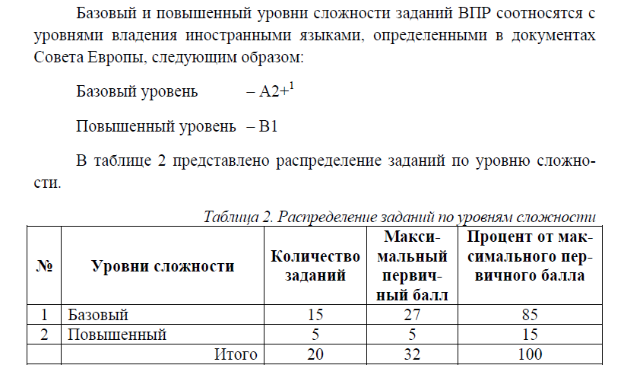
аудирование

Slide 7
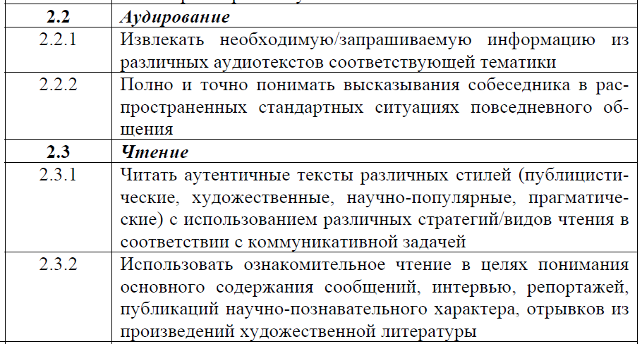
Кодификатор требований к уровню подготовки выпускников образовательных организаций для проведения ВПР по ИЯ составлен на основе ФК ГОС среднего (полного) общего образования по ИЯ (базовый и профильный уровни) (приказ Минобразования России от 05.03.2004 № 1089) с учетом обязательного минимума содержания основных образовательных программ (базовый уровень)

Slide 8
Пояснения к образцу ФПР
(сайт ФИПИ)
«При ознакомлении с образцом проверочной работы следует иметь в виду, что задания, включённые в образец, не отражают всех умений и вопросов содержания, которые будут проверяться в рамках всероссийской проверочной работы. Полный перечень умений, которые могут проверяться в работе, приведен в кодификаторе требований к уровню подготовки выпускников для разработки всероссийской проверочной работы по иностранному языку.
Назначение образца проверочной работы заключается в том, чтобы дать представление о структуре всероссийской проверочной работы, количестве и форме заданий, уровне их сложности».

Slide 9
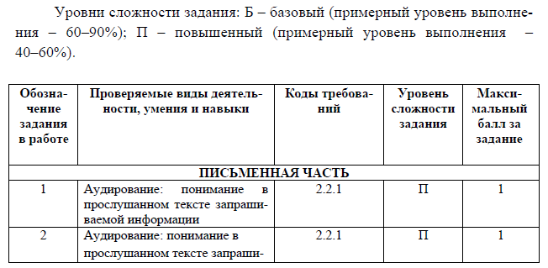
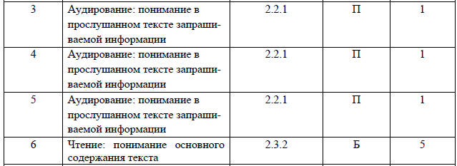

Slide 10
Первые пять заданий – это задания на аудирование. Рекомендуемое время на выполнение составляет 10 минут.
Задание 6 – это задание на чтение текста с пониманием его основного содержания. Рекомендуемое время на выполнение задания – 15 минут.

Slide 11
ВАЖНО
Черновик использовать МОЖНО
НО! Записи в черновике проверяться и оцениваться не будут!
В случае записи неверного ответа его нужно зачеркнуть и записать рядом новый ответ.

Slide 12
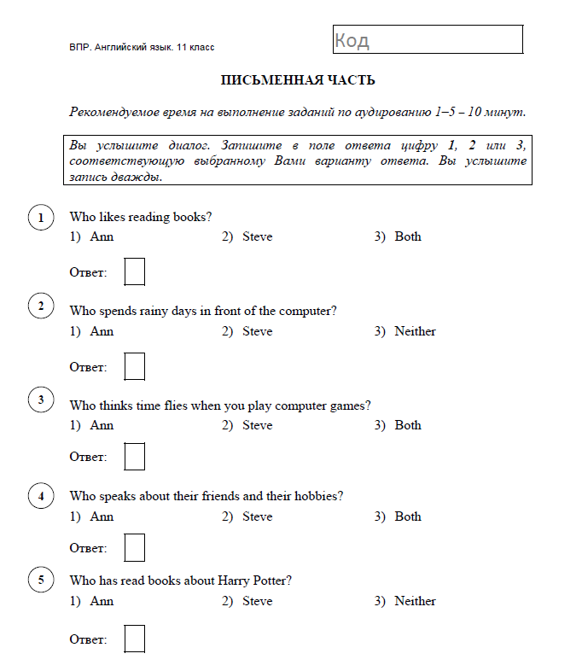
Образец ВПР ФИПИ

Slide 13
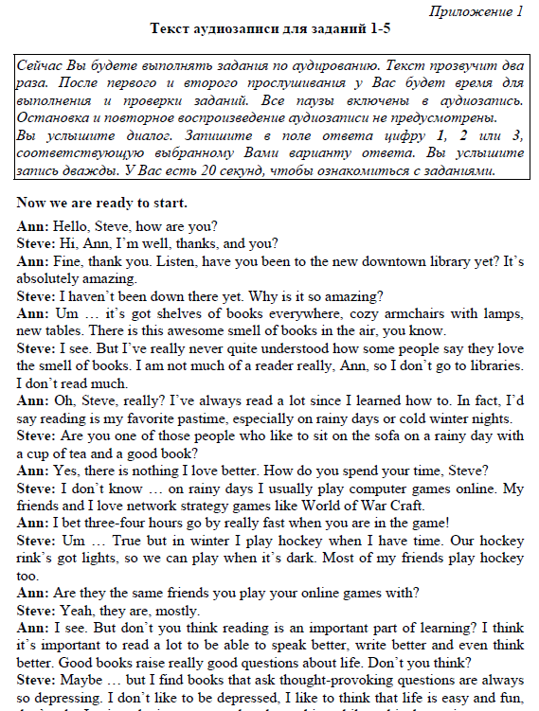
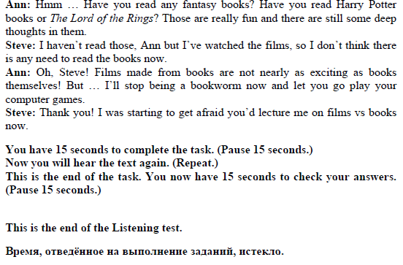
Скрипт

Slide 14
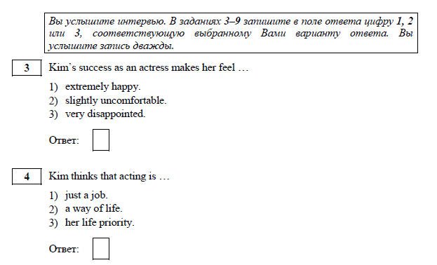
Аудирование в ЕГЭ

Slide 15
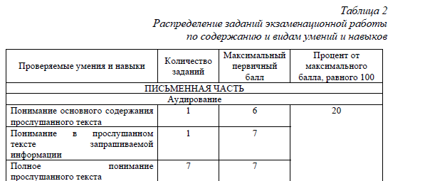
Аудирование в ЕГЭ

Slide 16
Кодификатор требований к уровню подготовки выпускников образовательных организаций для проведения ВПР по ИЯ составлен на основе ФК ГОС среднего (полного) общего образования по ИЯ (базовый и профильный уровни) (приказ Минобразования России от 05.03.2004 № 1089) с учетом обязательного минимума содержания основных образовательных программ (базовый уровень)

Slide 17
Сравнение ЕГЭ и образца ВПР (ФИПИ): аудирование
В ЕГЭ – 7 заданий подобного формата (выбор варианта ответа) (задания 3 – 9), в ВПР – 5 заданий (1 – 5).
В ЕГЭ на аудирование (9 заданий, 3 формата – соответствие высказываний, T/F/NS, выбор варианта ответа) дается 30 минут, в ВПР на 5 заданий одного формата – 10 минут.

Slide 18
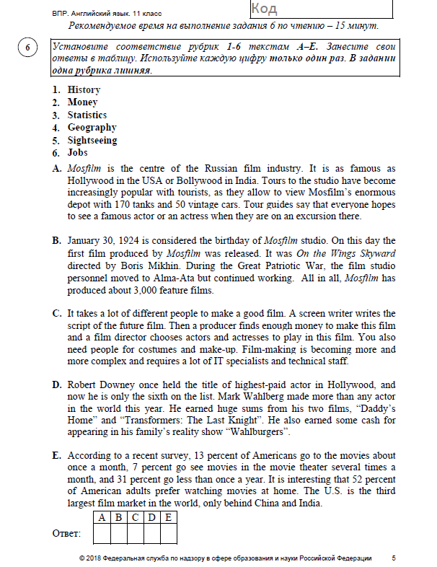
Образец
ВПР ФИПИ

Slide 19
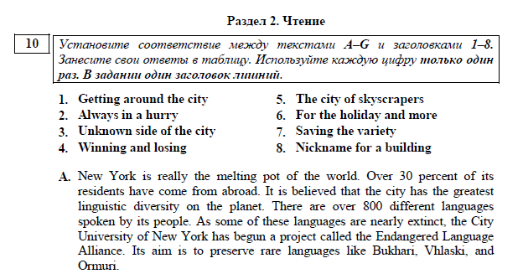
Чтение в ЕГЭ

Slide 20
Сравнение ЕГЭ и образца ВПР (ФИПИ): чтение
В ЕГЭ – 8 заголовков и 7 текстов,
в образце ВПР – 6 заголовков и 5 текстов.
В ЕГЭ на чтение (9 заданий, 3 формата – соответствие заголовков, заполнение пропусков, выбор варианта ответа) дается 30 минут, в ВПР на 1 задание одного формата – 15 минут.

Slide 21

Возможности для подготовки есть!

Slide 22
НОВИНКА!
Представляем новое пособие для подготовки к ВПР по английскому языку учащихся 11 класса - " ВПР. Письменная и устная части. 11 класс. Тренировочные тесты. Базовый уровень"!
https://www.englishteachers.ru/shop/ware/654
Cоответствует проекту ВПР
Пособие поможет школьникам подготовиться к Всероссийской проверочной работе базового уровня в 11 классе.
Также сборник может использоваться для дополнительной подготовки к ЕГЭ по английскому языку.
Аудиоприложение можно скачать бесплатно www.titul.ru/audio/52

Slide 23
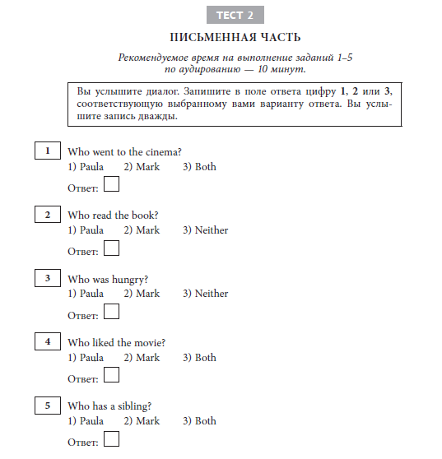

Slide 24
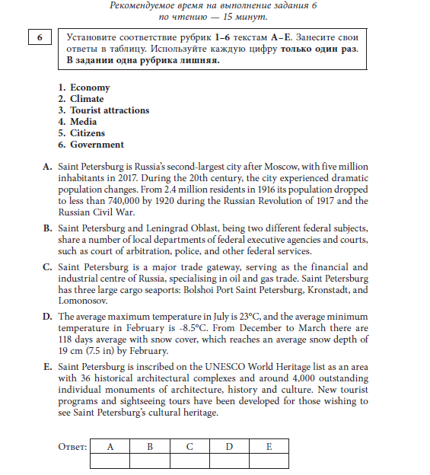

Slide 25
Дополнительные возможности для тренировки
Раздел «Аудирование»

Slide 26

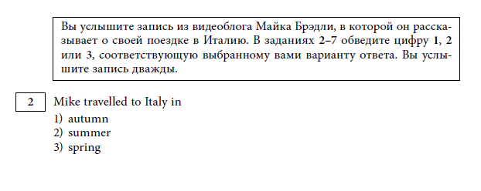

Slide 27
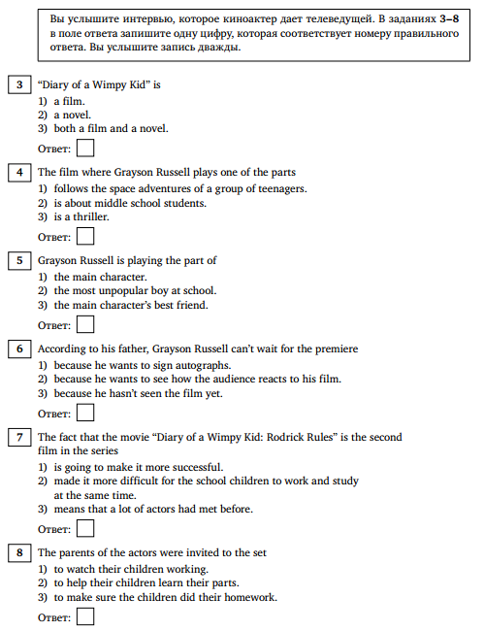


Slide 28
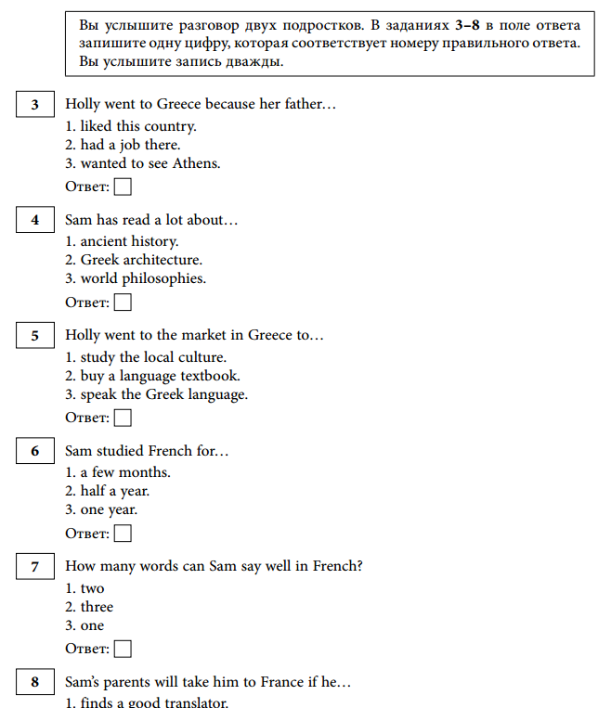


Slide 29
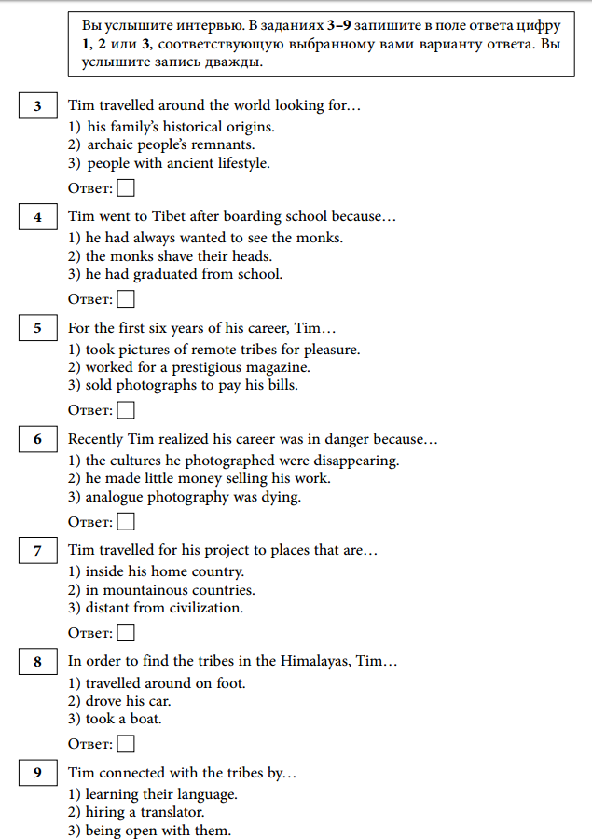


Slide 30

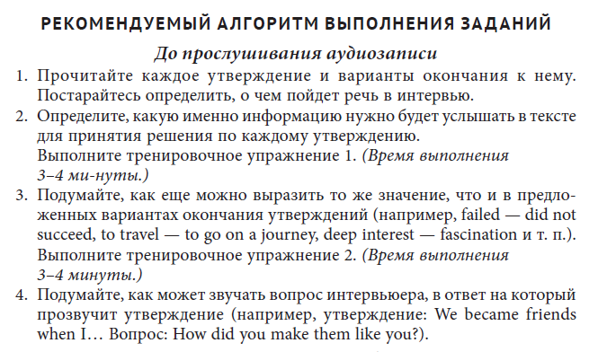
Стратегии выполнения заданий аудирования. Задания 3 – 9

Slide 31
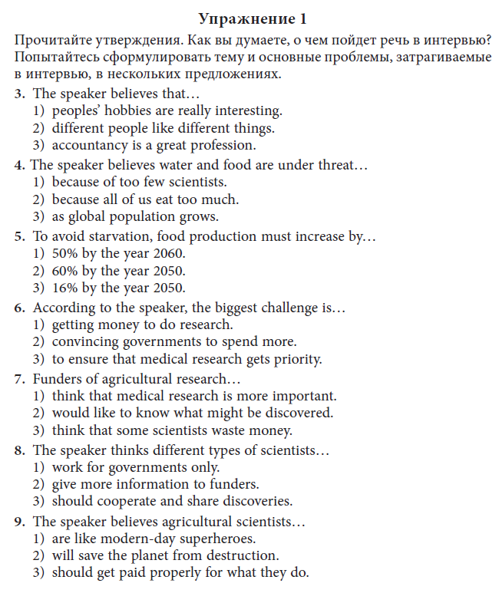
Тренировочные упражнения

Slide 32
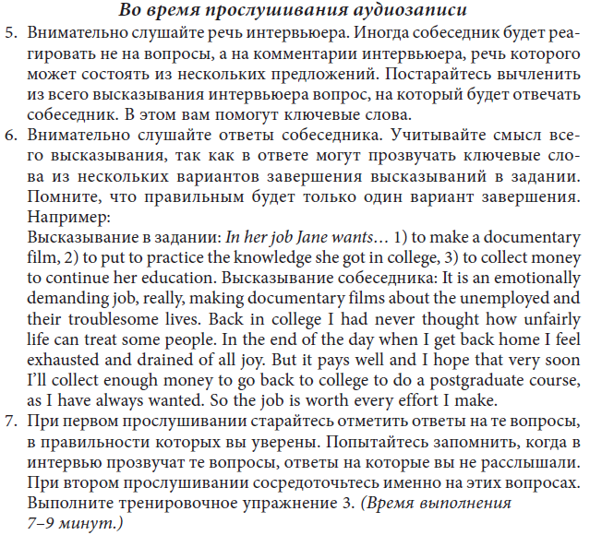
Стратегии выполнения заданий аудирования. Задания 3 – 9

Slide 33
Дополнительные возможности для тренировки
Раздел «Чтение»

Slide 34
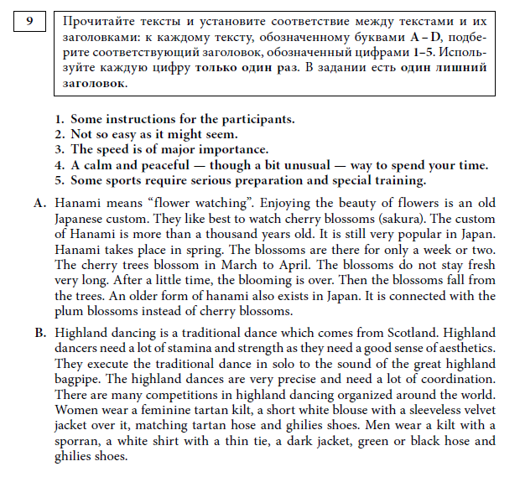

Slide 35
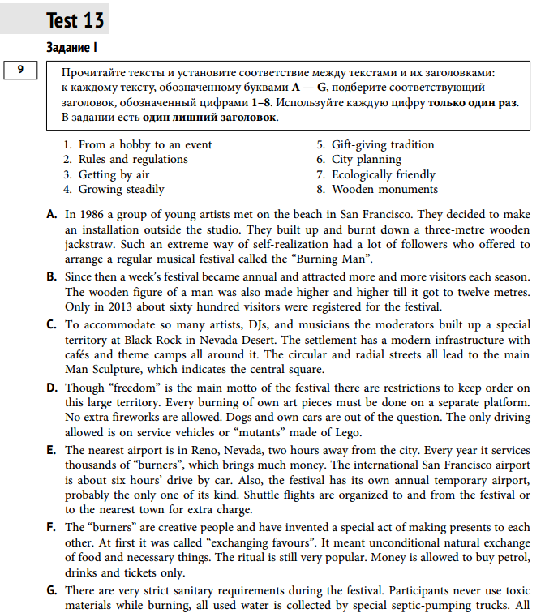


Slide 36
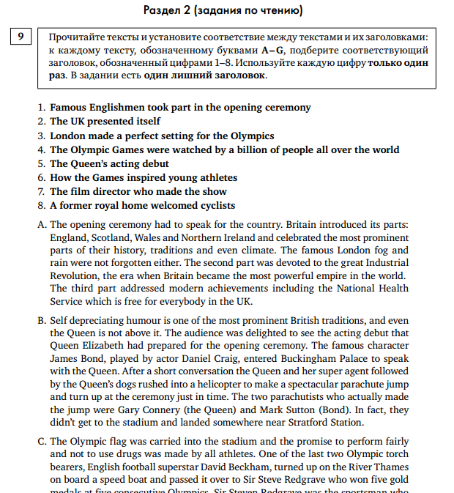

Slide 37
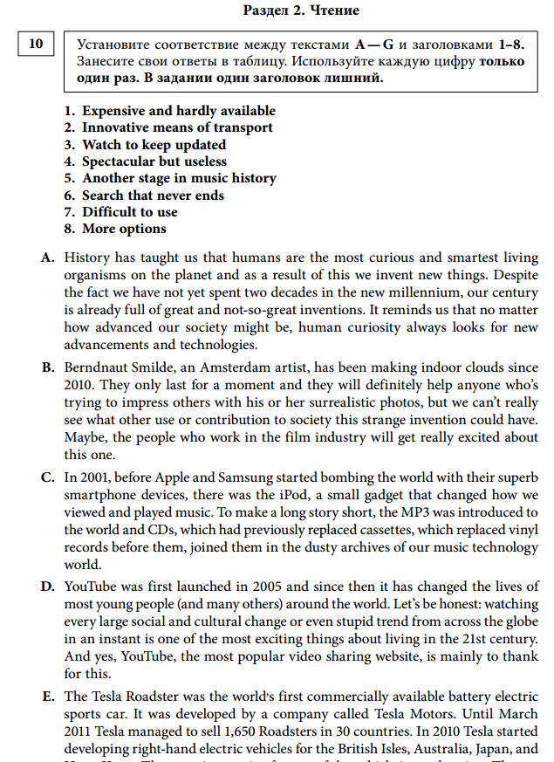

Slide 38
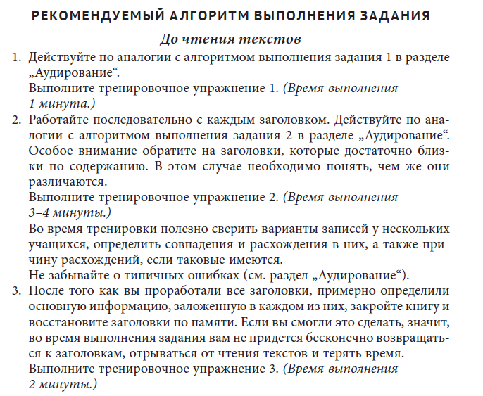
Стратегии выполнения заданий чтения. Задание 10

Slide 39
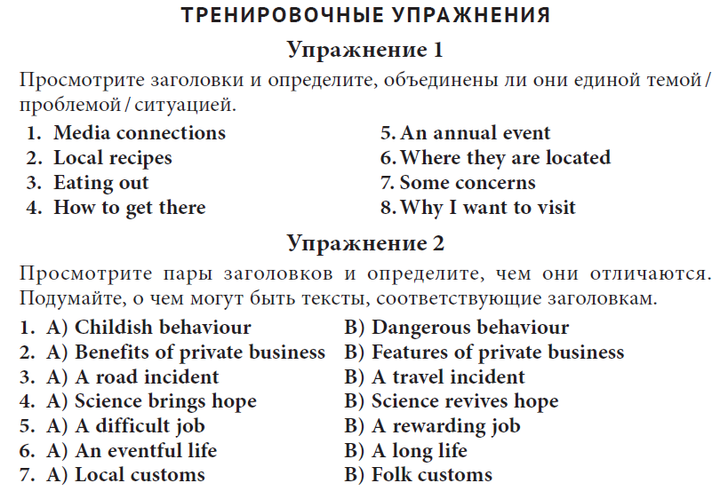
Тренировочные упражнения

Slide 40
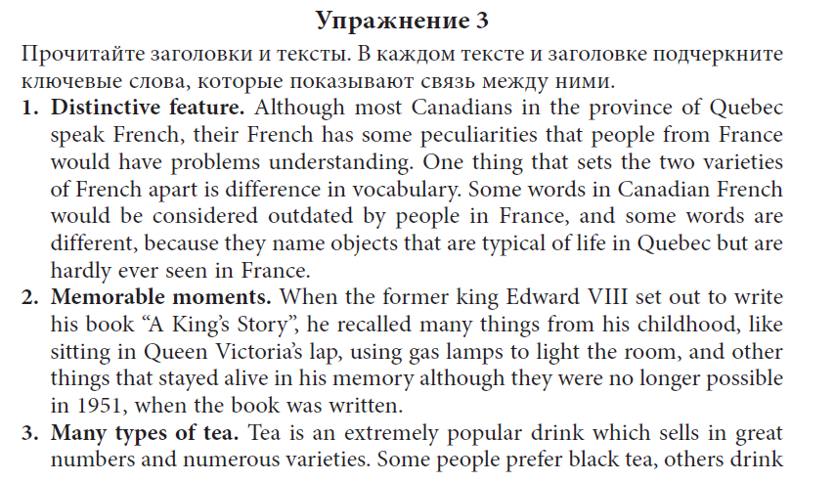
Тренировочные упражнения

Slide 41
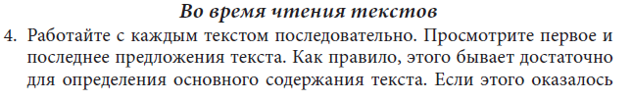
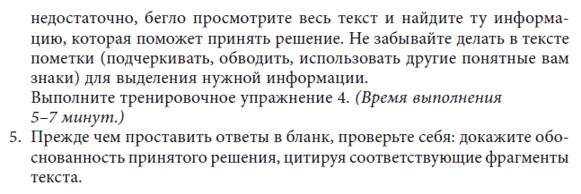
Стратегии выполнения заданий чтения. Задание 10

Slide 42

Дополнительная тренировка

Slide 43
Резюме
Задания для подготовке к заданиям 1 – 5 и заданию 6 можно брать из пособий по подготовке к ОГЭ, ЕГЭ, а также специализированного пособия (автор – А.П.Гулов).
ВПР (аудирование, чтение) отличается от ЕГЭ незначительно.

Slide 44



Форум www.englishteachers.ru
https://www.englishteachers.ru/forum/
Интернет-магазин издательства «Титул»
https://www.englishteachers.ru/shop
«ТИТУЛ» в социальных сетях
ВКонтакте - http://vk.com/titulpublishers
Facebook - https://www.facebook.com/titulpublishers
Instagram - @titulpublishers
#издательствотитул
#titulpublishers

Slide 45
НОВИНКА!
Представляем новое пособие для подготовки к ВПР по английскому языку учащихся 11 класса - " ВПР. Письменная и устная части. 11 класс. Тренировочные тесты. Базовый уровень"!
https://www.englishteachers.ru/shop/ware/654
Cоответствует проекту ВПР
Пособие поможет школьникам подготовиться к Всероссийской проверочной работе базового уровня в 11 классе.
Также сборник может использоваться для дополнительной подготовки к ЕГЭ по английскому языку.
Аудиоприложение можно скачать бесплатно www.titul.ru/audio/52

Slide 46
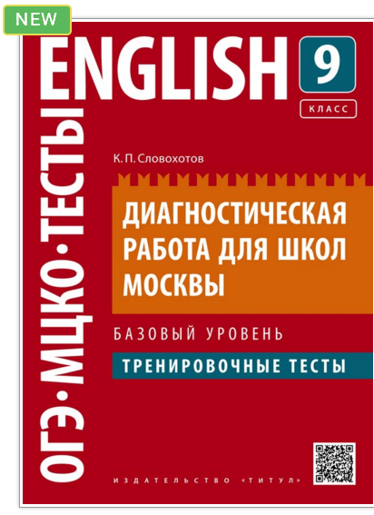
НОВИНКА!
Пособие поможет школьникам подготовиться к диагностической работе в 9 классе.
По формату заданий и уровню сложности тренировочные тесты соответствуют диагностическим тестам МЦКО.
Также сборник может использоваться для дополнительной подготовки к ОГЭ по английскому языку.
Аудиоприложение можно скачать бесплатно, сосканировав QR-код с обложки или пройдя по ссылке: www.titul.ru/audio/51

Slide 47

АКЦИЯ!

Slide 48

АКЦИЯ!

Slide 49
Форум www.englishteachers.ru
https://www.englishteachers.ru/forum/
Интернет-магазин издательства «Титул»
https://www.englishteachers.ru/shop
«ТИТУЛ» в социальных сетях
ВКонтакте - http://vk.com/titulpublishers
Facebook - https://www.facebook.com/titulpublishers
Instagram - @titulpublishers
#издательствотитул
#titulpublishers

